Slide 1
El Salvador Departamento de Mantenimiento
DESMONTAJE DE ROTULO DE “CENTRO DEL BEBÉ” Y DESMONTAJE DE ROTULO DE “ROPA DE NIÑOS Y NIÑAS”.
WALMART BOULEVARD
02/09/2021

Slide 2
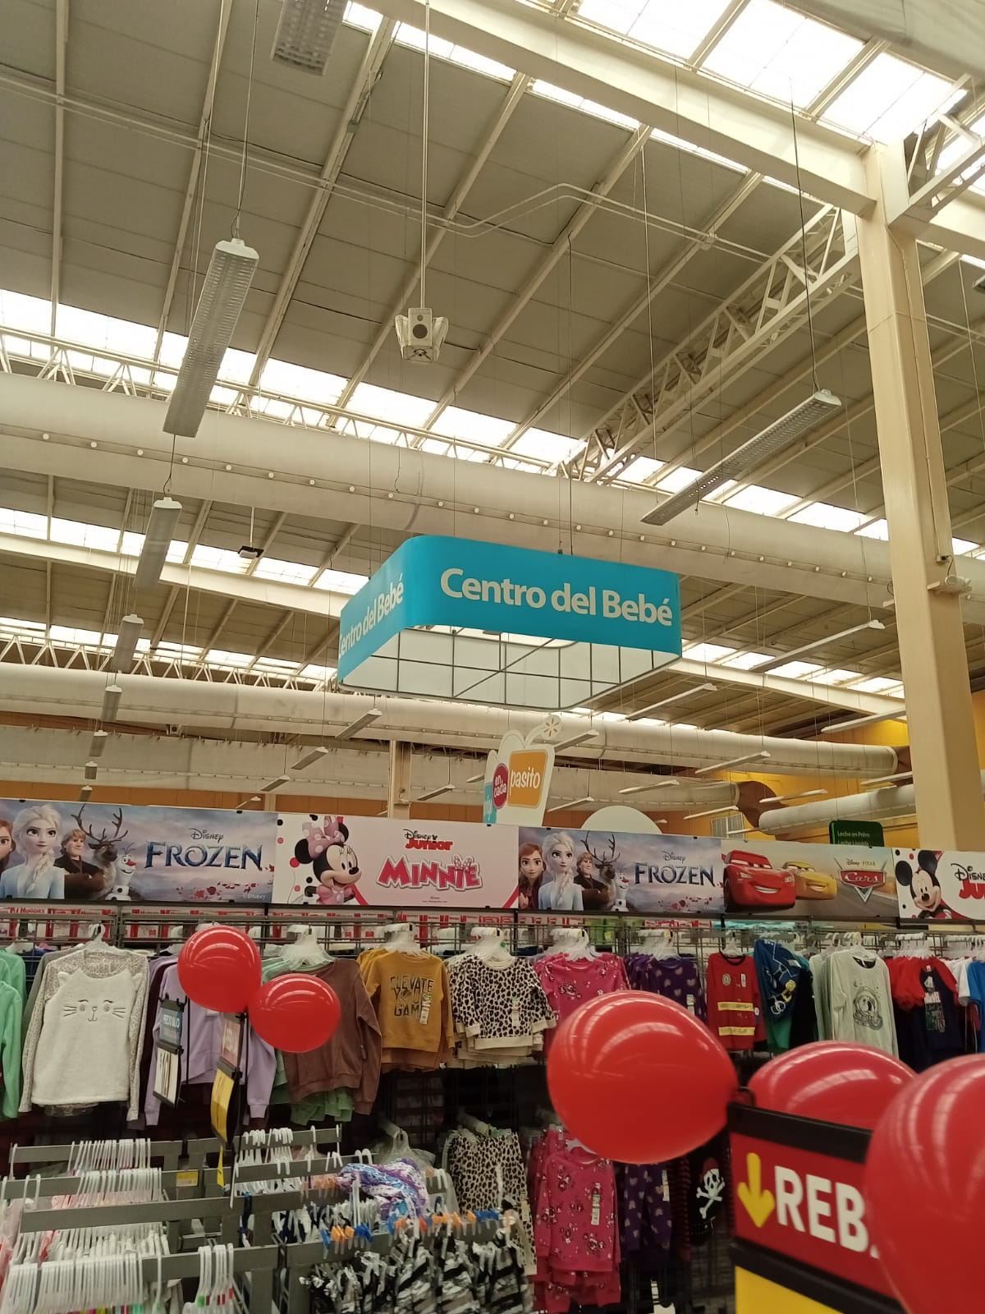
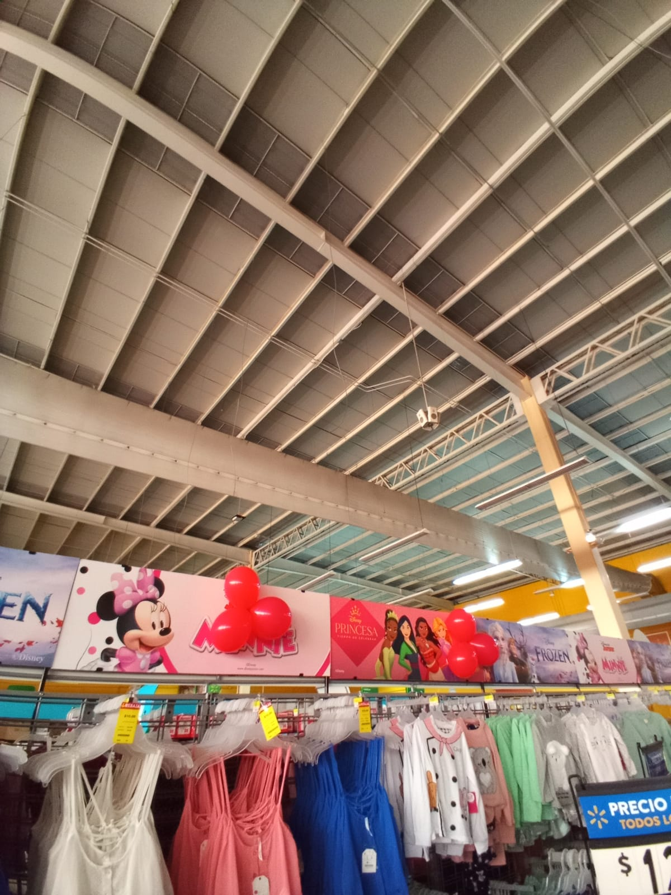
DESMONTAJE DE ROTULO DE CENTRO DEL BEBE
ANTES
DESPUES

Slide 3
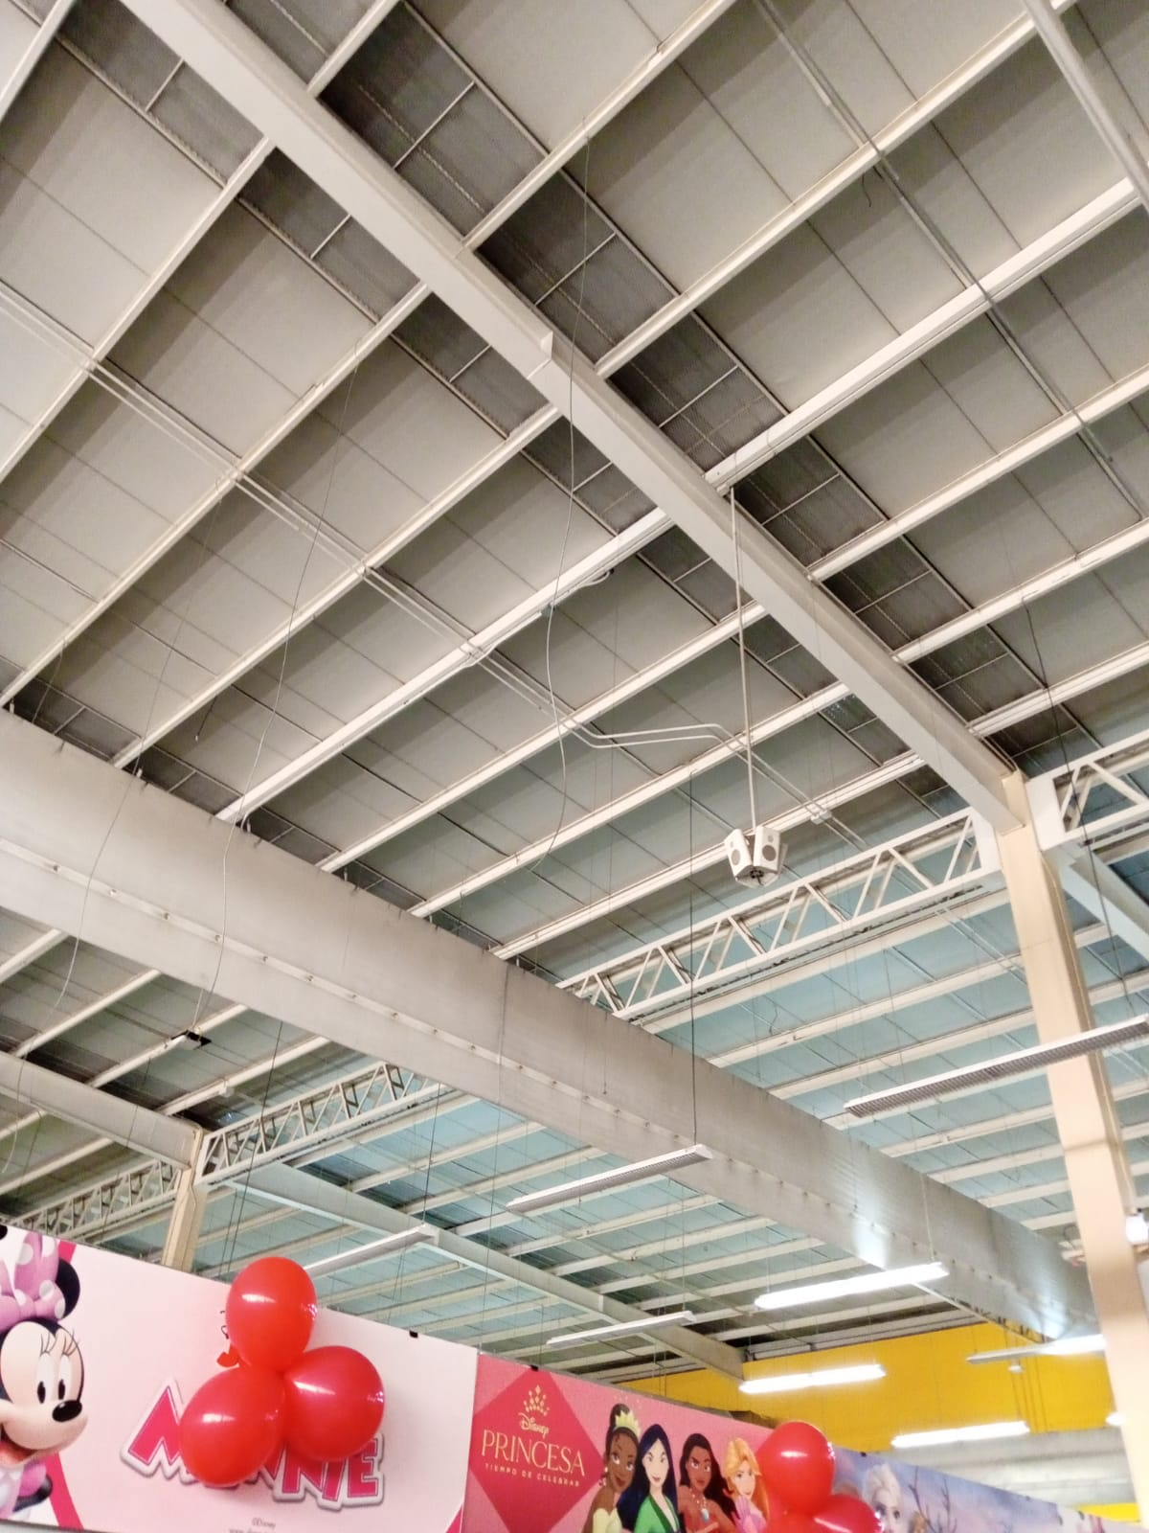
DESMONTAJE DE ROTULO DE CENTRO DEL BEBE
DESPUES

Slide 4

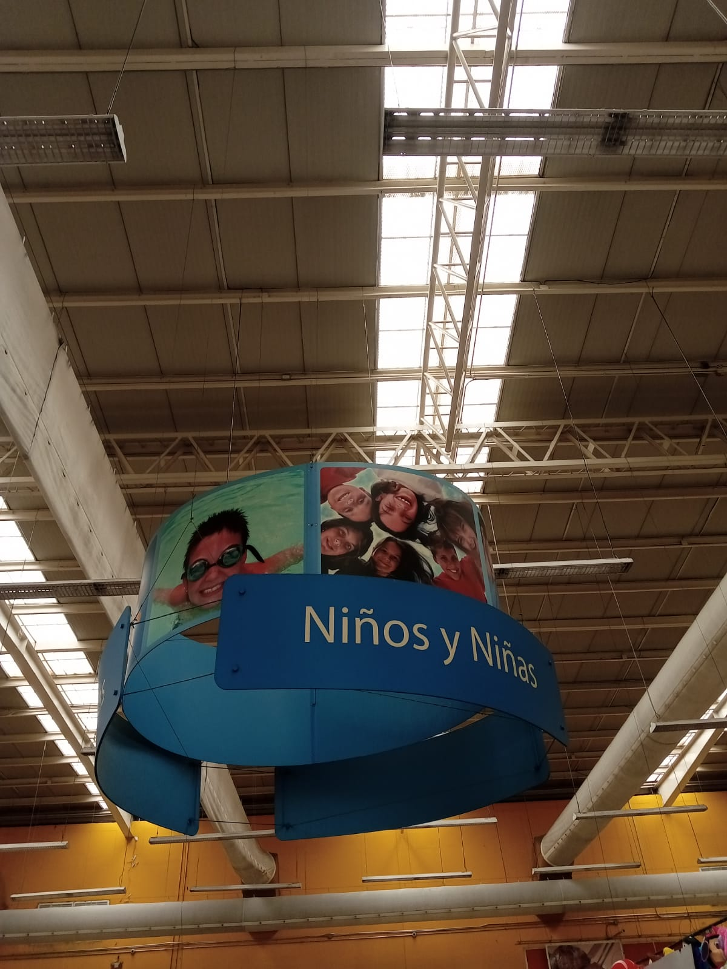
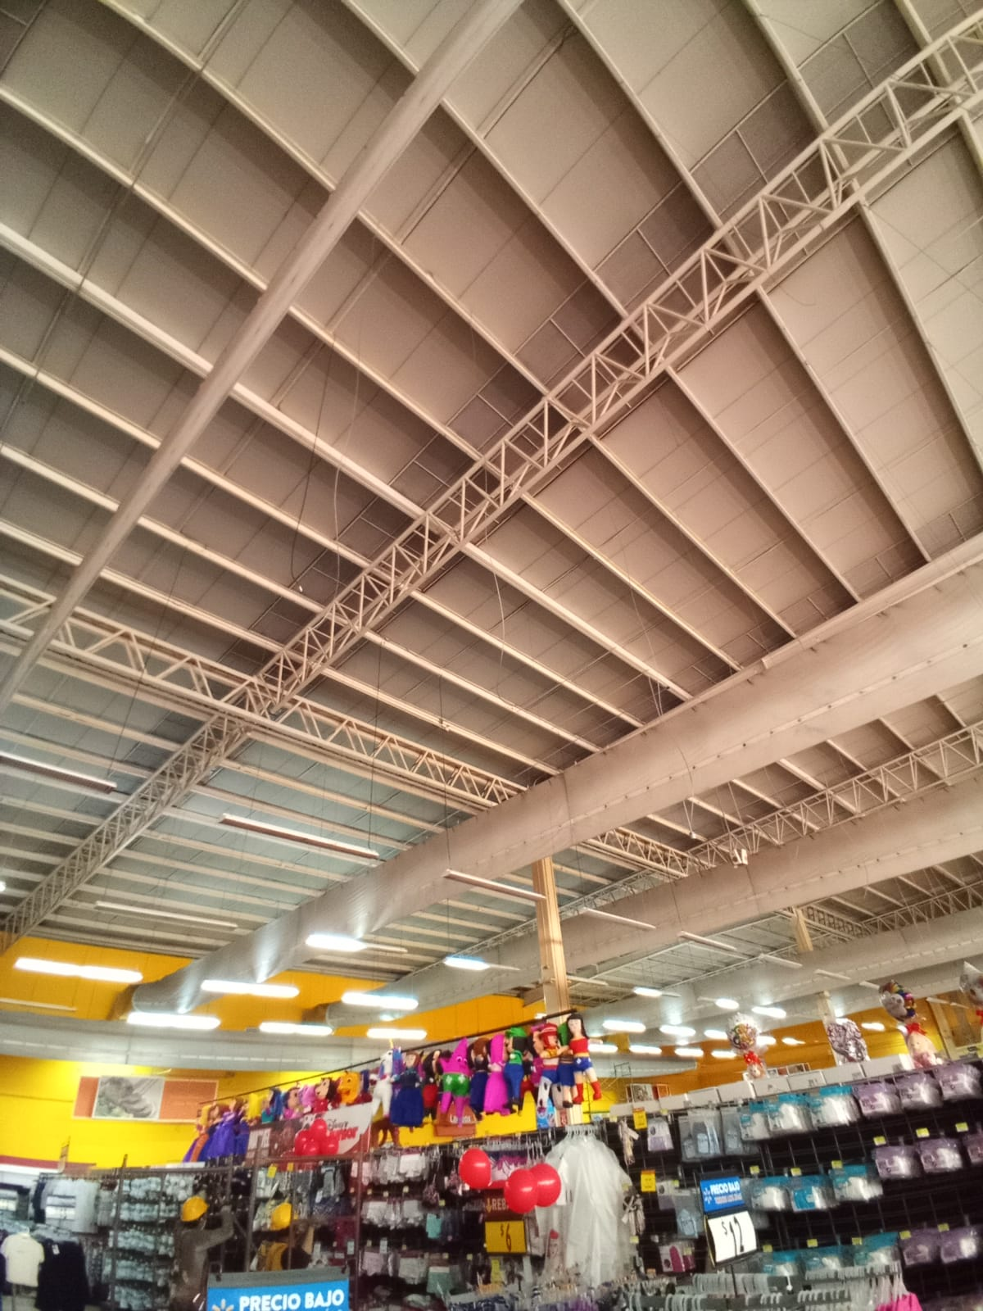
DESMONTAJE DE ROTULO DE ROPA DE NIÑOS Y NIÑAS
DESPUES

Slide 5
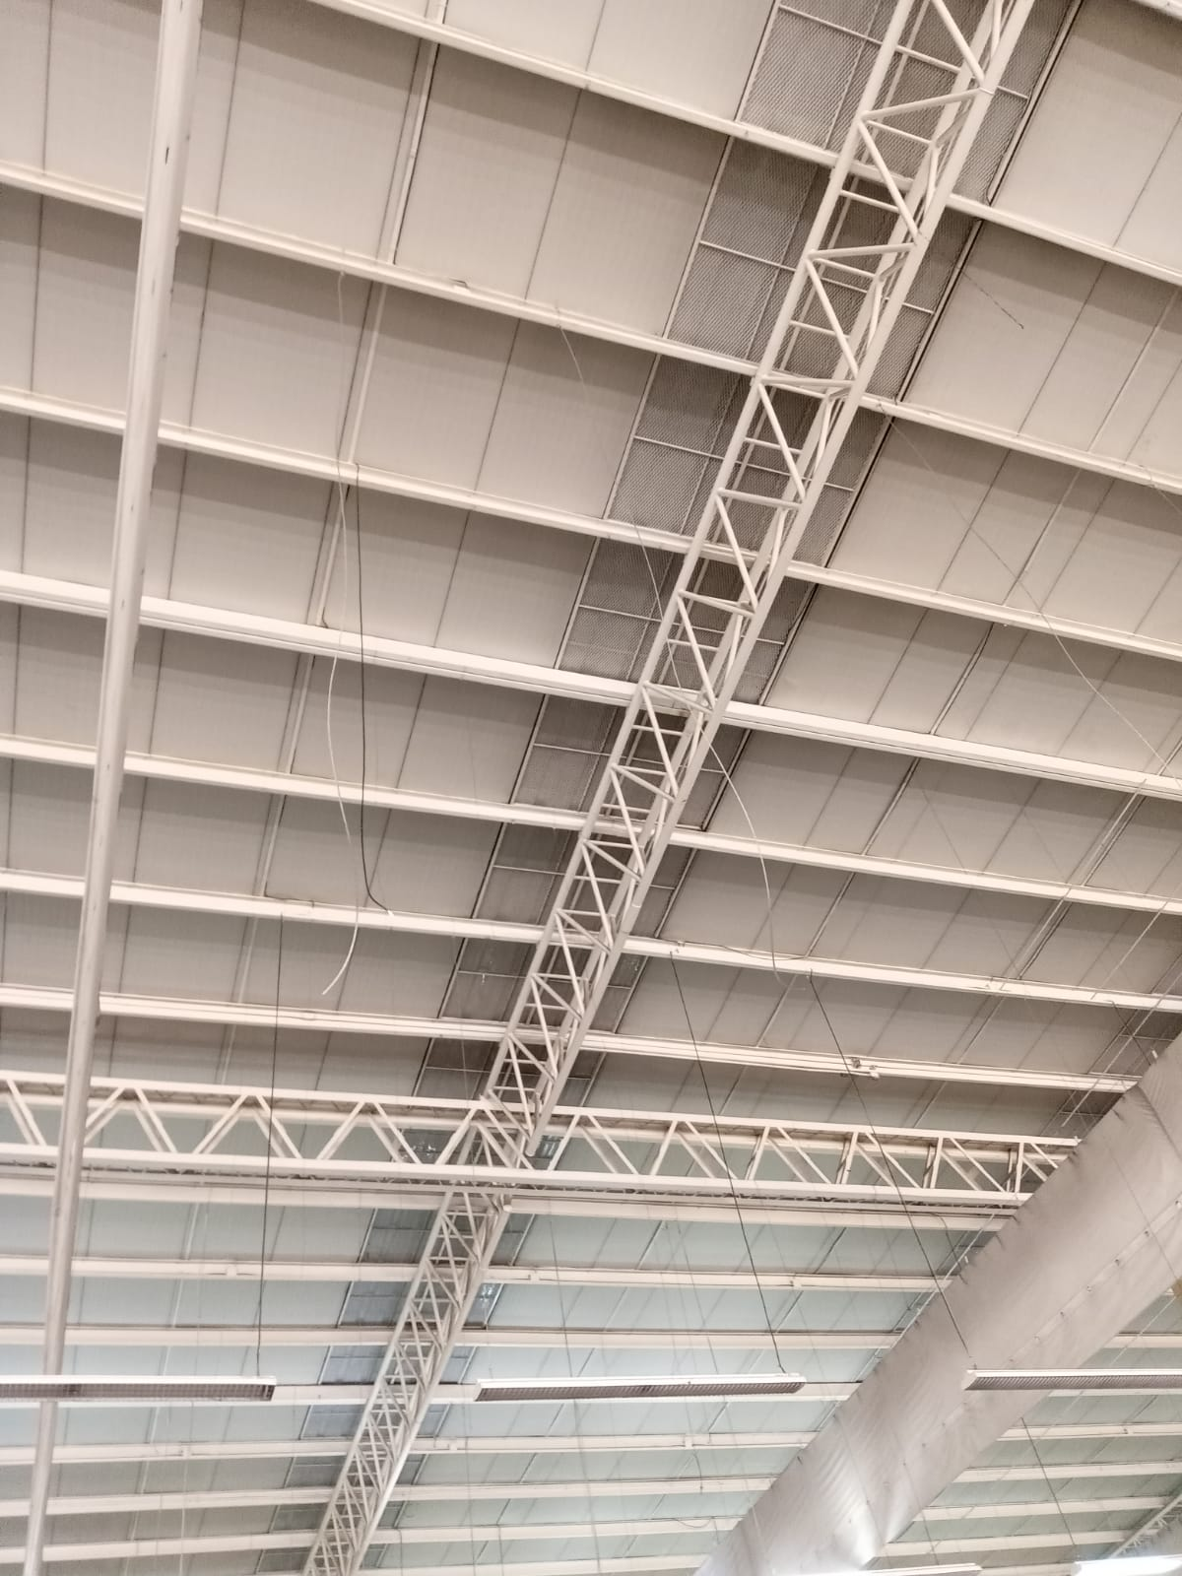
DESMONTAJE DE ROTULO DE ROPA DE NIÑOS Y NIÑAS
DESPUES

